Slide 1

Verstva in etika
Izbirni predmet, ki te ne bo pustil ravnodušnega!

Slide 2

Kaj je predmet Verstva in etika?
Izbirni predmet pri katerem nadgradiš svoje znanje o različnih verstvih in etičnih dilemah.
Predmet je namenjen vsem, ne glede na versko pripadnost!
Predmet lahko izbereš tudi, če ga v prejšnjem letu še nisi obiskoval.

Slide 3
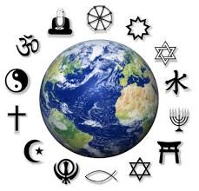
Kaj bomo spoznavali? (7. razred)
Svetovna verstva
Krščanstvo
Islam
Budizem
Vzori in vzorniki
Izbrane teme po izboru učencev
Zanimive teme, o katerih bomo govorili:
  Kaj imajo skupnega različne religije?
  Ali vse religije praznike praznujejo z veliko hrane? 🍽️
  Zabavne in nenavadne tradicije po svetu.

Slide 4
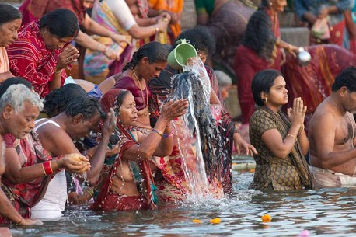
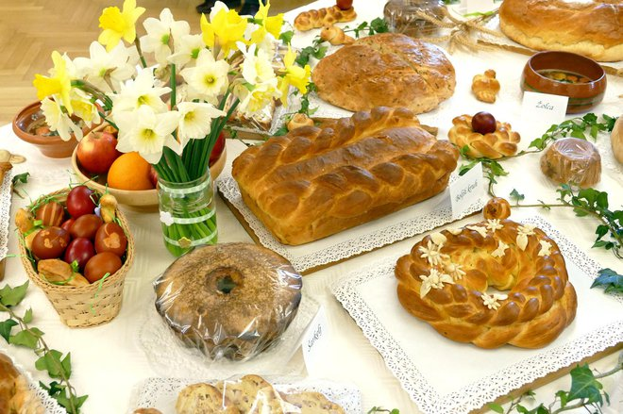
Kaj bomo spoznavali? (8. razred)
Ljudje in verstva
Obredi in simboli
Življenjska vodila religij
Svoboda, vest, odgovornost
Prijateljstvo, ljubezen, spolnost
Magija, okultizem, religija
Zanimive teme, o katerih bomo govorili:
  Izkušnja praznovanja različnih verskih praznikov
  Etične dileme v vsakdanjem življenju

Slide 5

Kaj bomo spoznavali? (9. razred)
Biblija: Stara in Nova zaveza
Krščanstvo in zahodna civilizacija
Religije in smisel življenja
Razsvetljenstvo
Verske vojne
Ateizem

Slide 6
Splošni cilji predmeta:
pridobivanje objektivnega znanja in razgledanosti,
razvijanje sposobnosti za oblikovanje zavesti o samem sebi, svoji identiteti,
razvijanje sposobnosti razumeti druge ljudi in biti pripravljen na dialog v reševanju konfliktov,
razvijanje zmožnosti etične presoje in pripravljenosti za (so) odgovornost zase, druge ljudi in naravo,
pridobivanje kritičnega odnosa do religij in religijskih tradicij,
spoznavanje vloge verstev pri oblikovanju različnih civilizacij, posebej krščanstva v evropski kulturi, in oblikovanju slovenskega naroda,
priprava na kritičnost do negativnih pojavov v zvezi z religijo in religijami ter priprava učencev za kritičen in konstruktiven vstop v pluralno družbo.

Slide 7

Ali si pripravljen na izziv?
Nauči se spoštovati drugačnost!
Pripravi se na zanimive debate!
Naučil se boš več o svetu, ljudeh in sebi!
Če želiš postati boljši sogovornik, prijatelj in mislec – je to prava izbira!

Slide 8
Izbirni predmet Verstva in etika se izvaja v letnem obsegu 35 ur (1x/teden) v 7. in 8.r oziroma 32 ur v 9. razredu.
V šolskem letu se pridobi najmanj 2 oceni.
Na matični šoli bo predmet izvajal N. Primc ali T. Finc
Na PŠ Višnja Gora bo predmet izvajal K. Kiseljak

